Slide 1

SISTEMA DE MEDICIÓN DE TEMPERATURA EMPLEANDO VISIÓN POR COMPUTADORA EN VARIOS ESCENARIOS CONTROLADOS PARA LA DETECCIÓN DE LA FIEBRE EN LAS PERSONAS
FACULTAD DE INGENIERÍA DE SISTEMAS
Presentan:
Guanoluisa Analuisa Paúl Mauricio
López Gallo Xavier Alejandro
Tutor:
José Luis Aguayo
QUITO, junio 2021

Slide 2
OBJETIVOS
Diseñar un sistema que permita monitorear la temperatura corporal en personas desde distancias prudentes mediante visión por computadora.
Determinar las diferentes características del hardware y software para la adquisición de datos, control y monitoreo de la temperatura.
Obtener un estado del arte sobre las diferentes características de una persona y las características del medio ambiente, así como las diferentes transformaciones morfológicas y algoritmos para una correcta toma de medidas de temperatura por medio de visión por computadora.
Analizar todos los modelamientos de software que sean necesarios para explorar la mejor alternativa para el diseño del software.
Realizar pruebas de funcionamiento y mediciones experimentales correspondientes a la distancia y error máximo que puede tener el software versus los componentes de hardware utilizados.
Evaluar los diferentes resultados obtenidos, parciales y finales, en el control de la temperatura identificando cual es el mejor escenario para la toma de temperatura corporal.

Slide 3
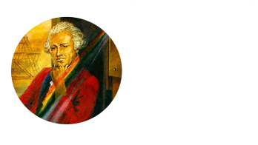
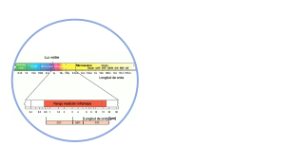
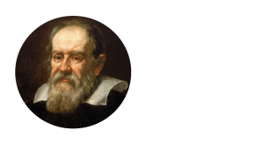
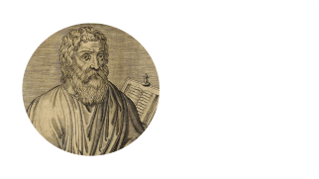
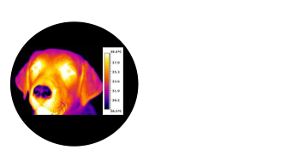
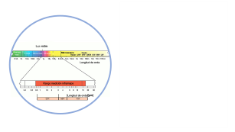
Introducción
Galileo Galilei
Radiación Térmica
460 a.C
1800
2021
1500
1910
Hipócrates
Frederick William Herschel
Actualidad

Slide 4
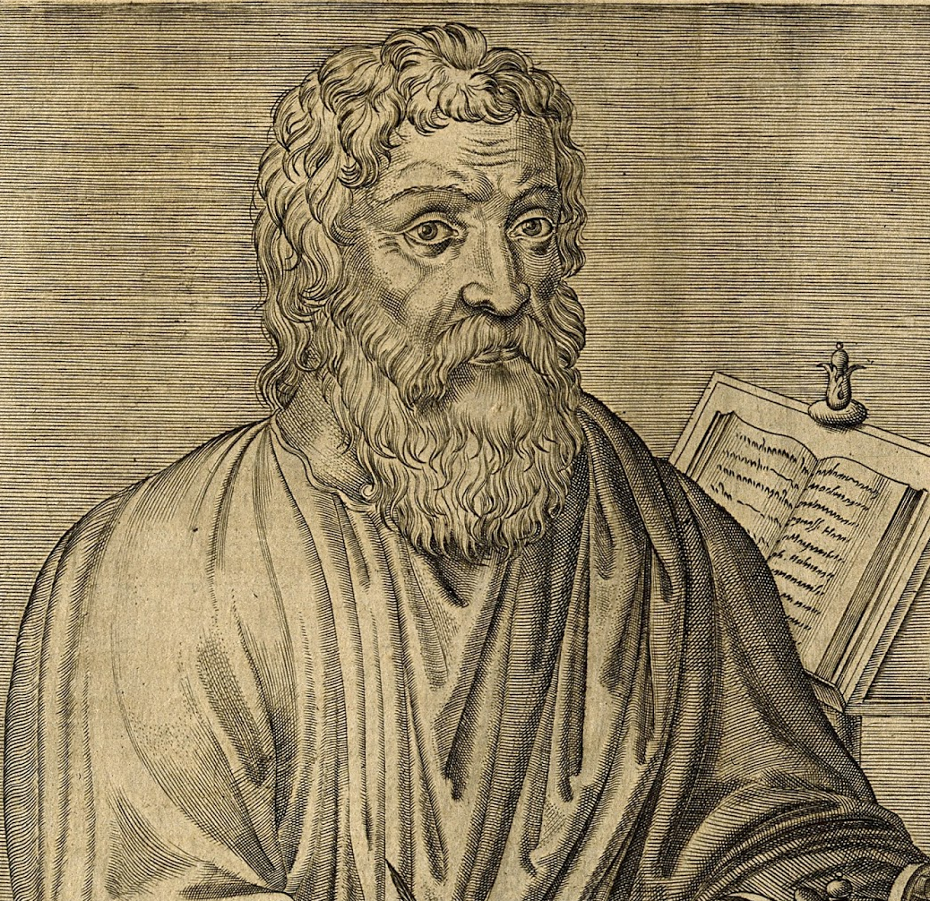
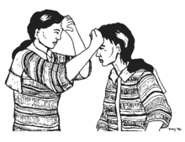
Calor dulce – Fiebre ardiente

Slide 5
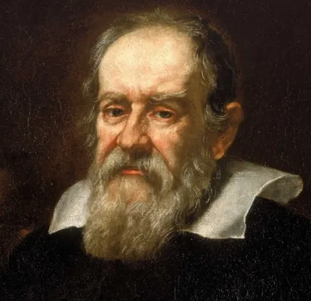
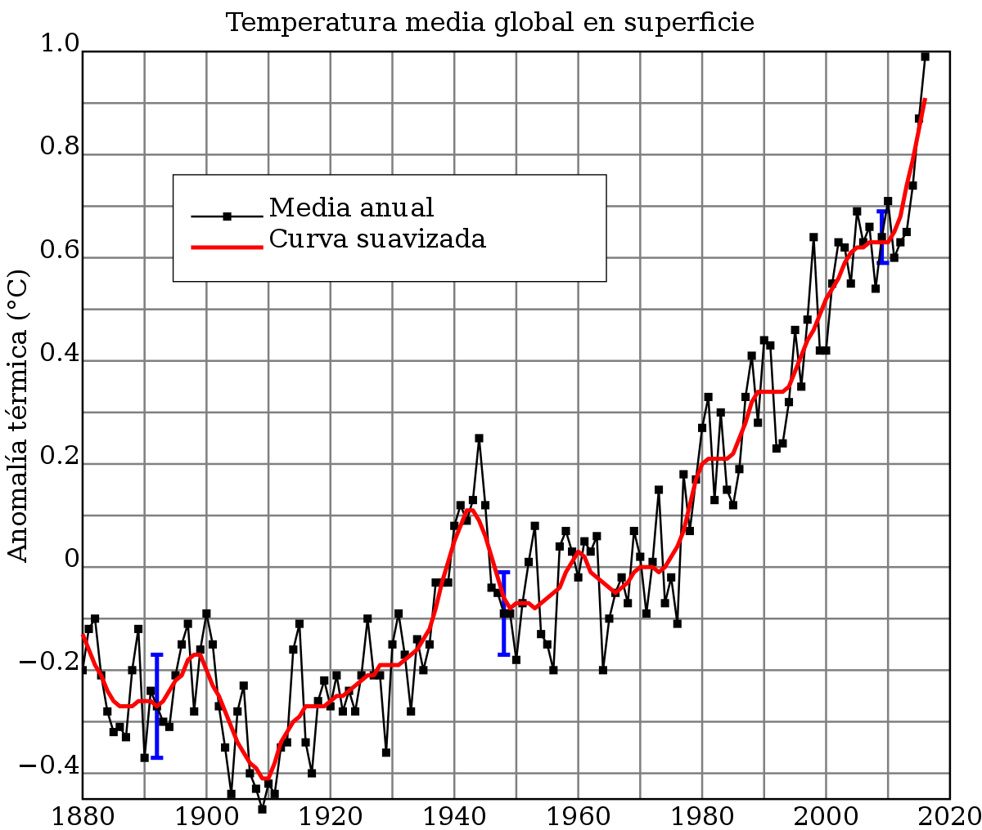

Slide 6
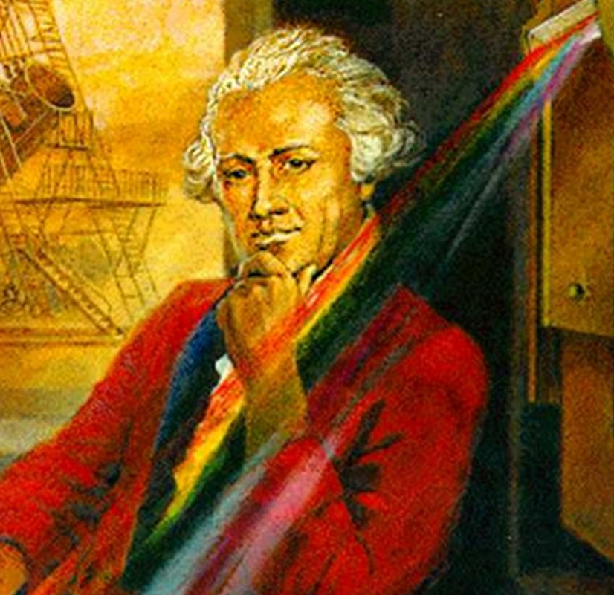
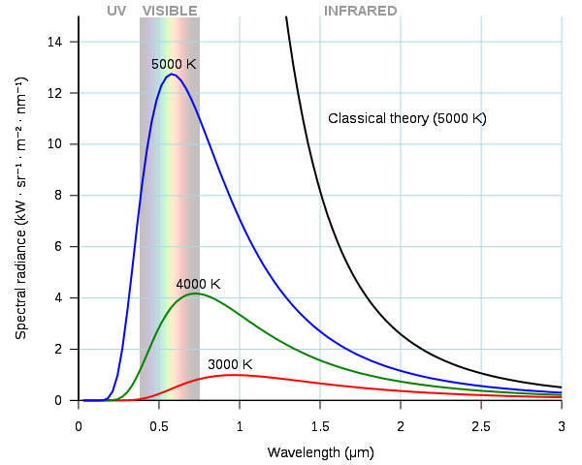

Slide 7
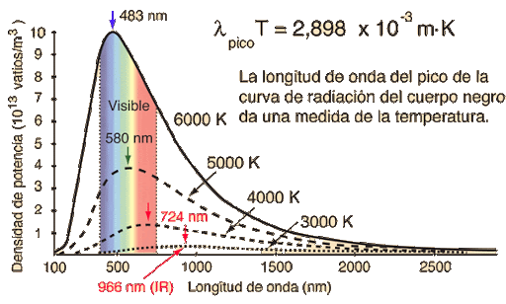
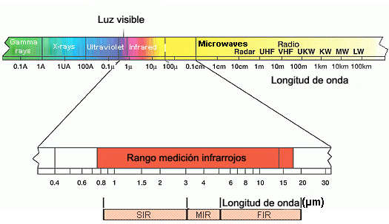
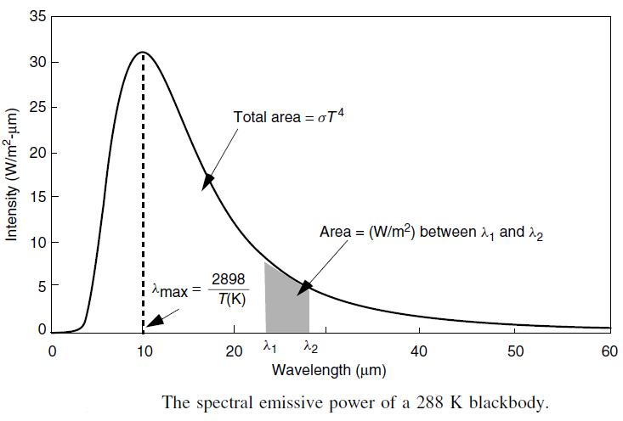
La ley de Wien
La ley de Stefan-Boltzmann

Slide 8
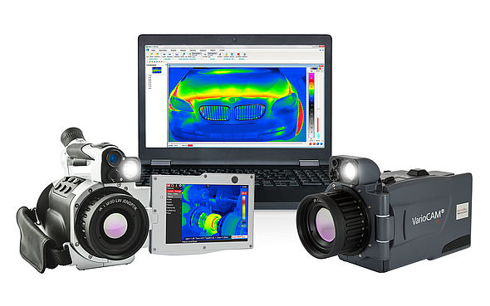
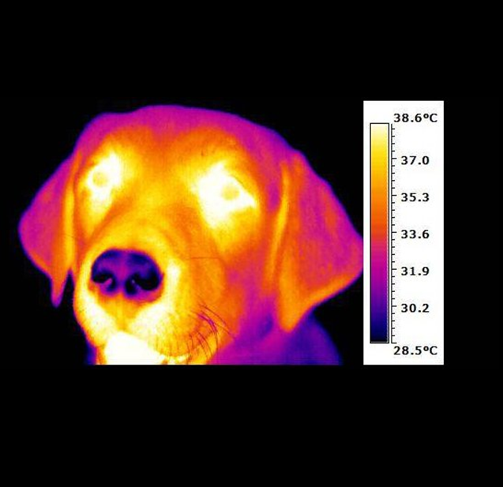
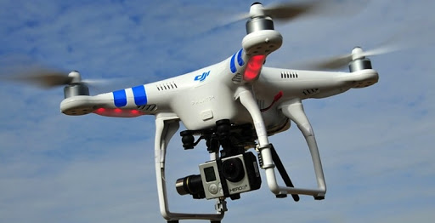
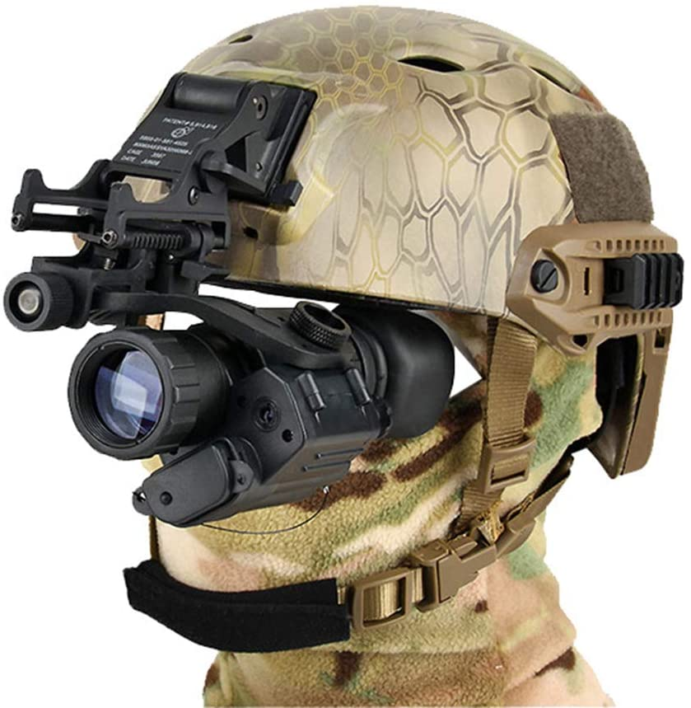
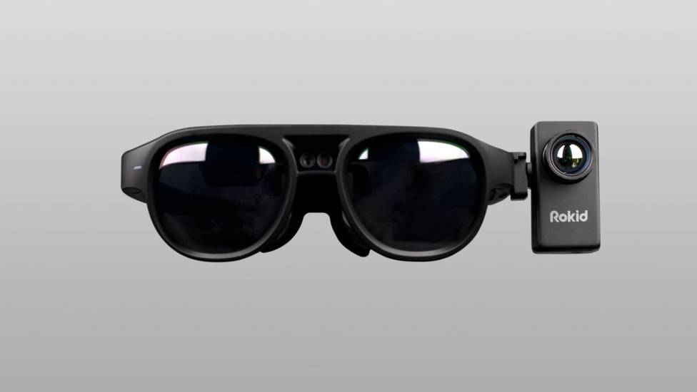

Slide 9
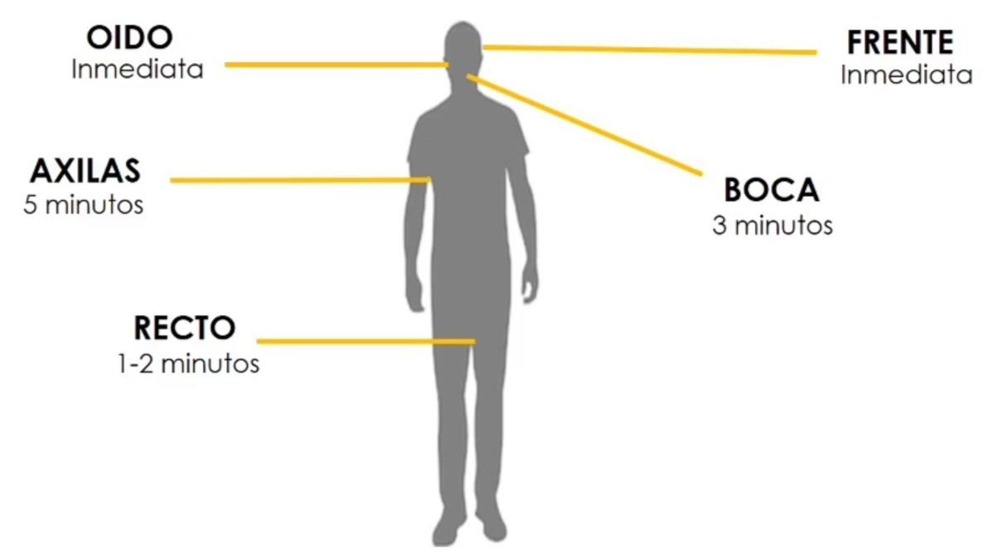
Estado del arte
Lugares de medición de la temperatura
Rangos de temperatura corporal dependiendo de la zona de medida
Medida | Temperatura normal (°C) | Fiebre (°C)
Rectal | 36,6 – 38,0 | >38,8
Oral | 35,5 – 37,5 | >37,8
Axilar | 34,7 – 37,2 | >37,2
Timpánica | 35,8 – 38,0 | >38,0

Slide 10
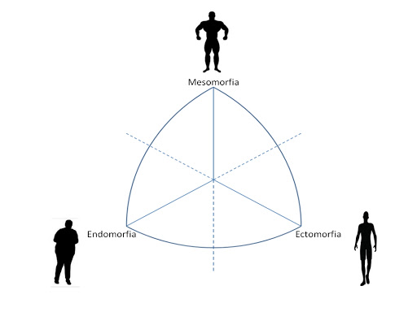
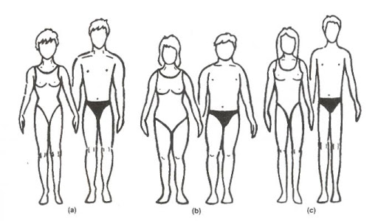
Experimento sobre la comparación de temperatura en personas con diferentes somatotipos

Slide 11
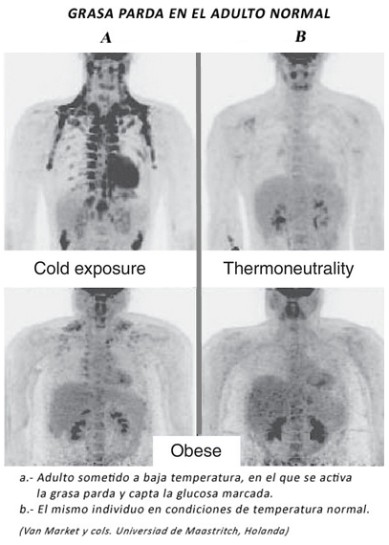
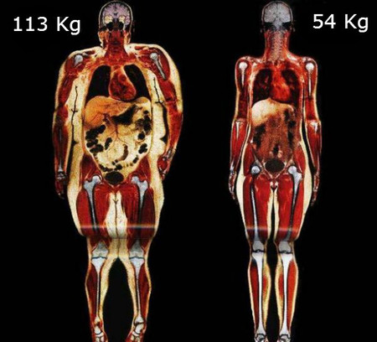
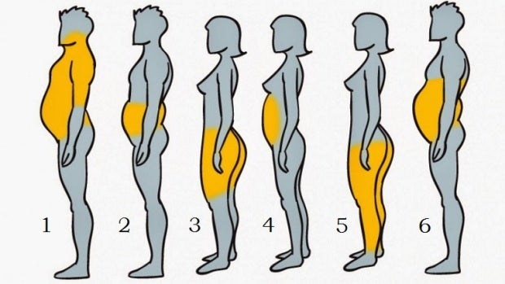
Experimento sobre la comparación de temperatura en una persona normal vs una persona obesa
Lugares de acumulación de tejido adiposo en las personas

Slide 12
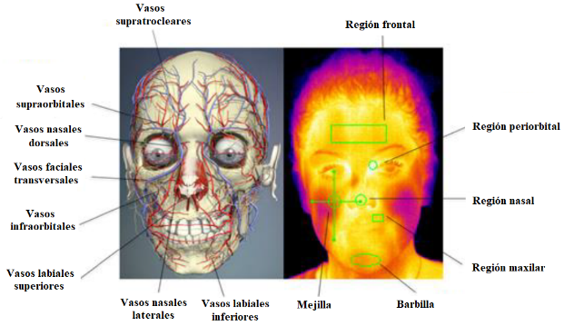
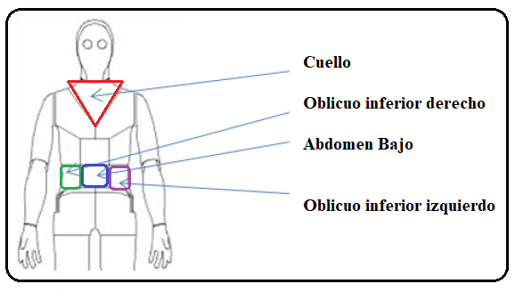
Firmas y huellas de calor
Representación térmica para la extracción de ROI junto con una representación vascular de los principales vasos que afectan la temperatura subcutánea de la cara
Regiones de interés en la zona abdominal

Slide 13
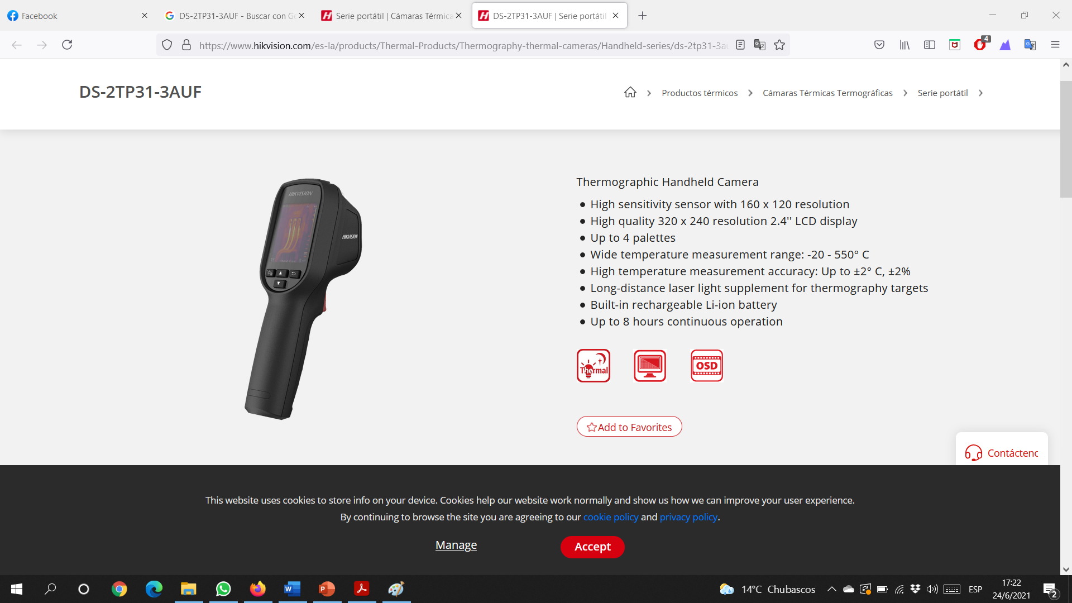
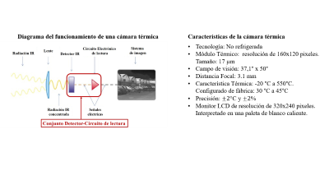
HARDWARE
Cámara Térmica: HIKVISION Modelo: DS-2TP31-3AUF

Slide 14
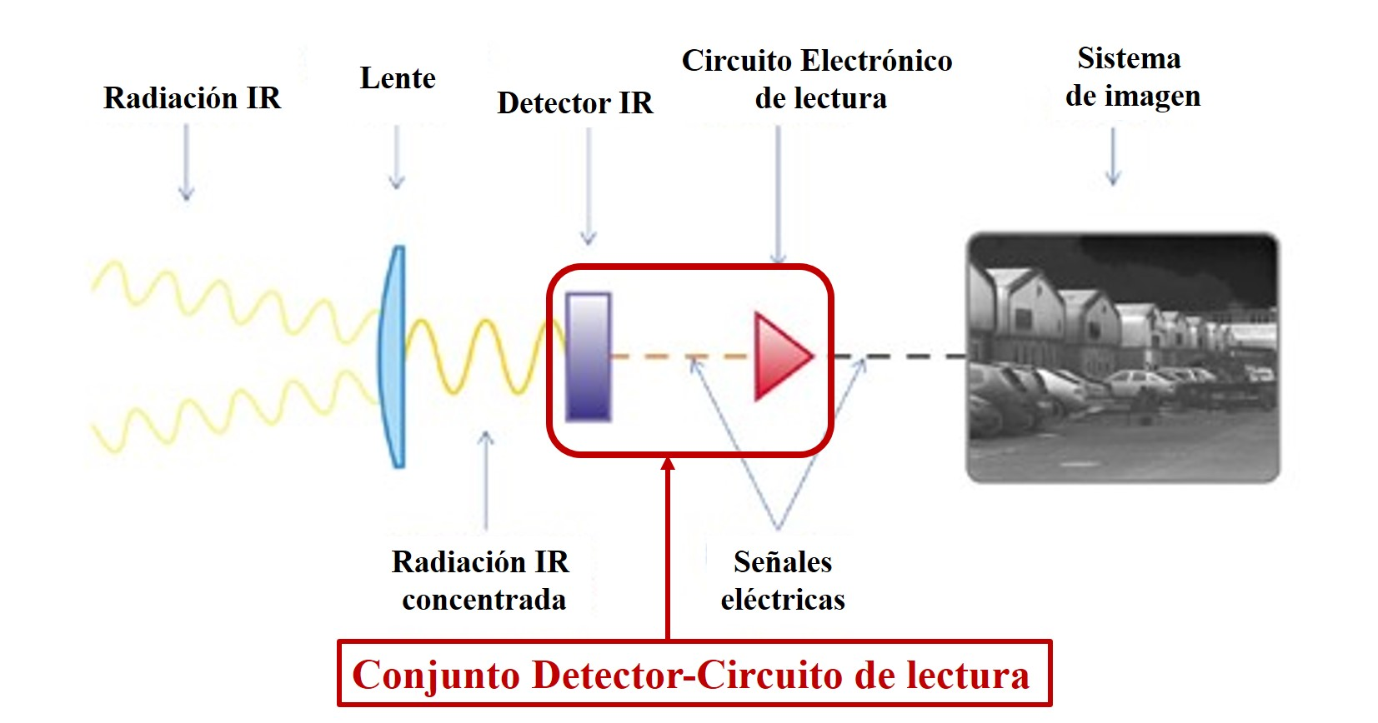
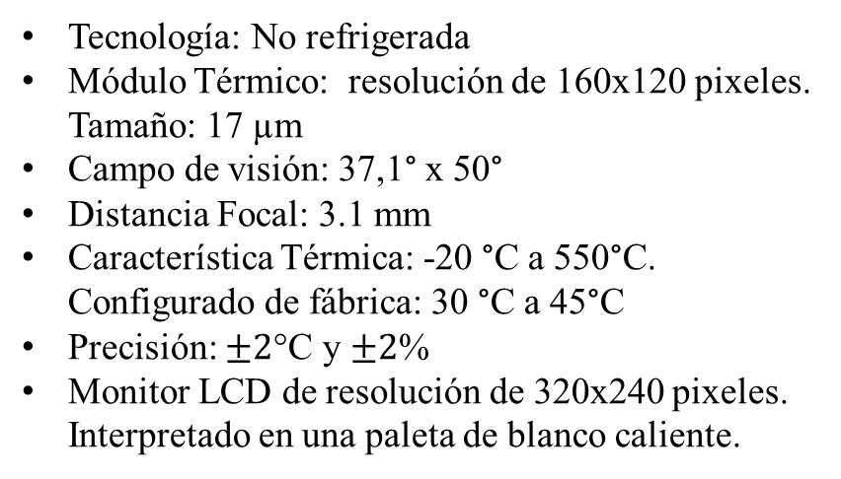
Diagrama del funcionamiento de una cámara térmica
Características de la cámara térmica
Tecnología: No refrigerada
Módulo Térmico: resolución de 160x120 pixeles. Tamaño: 17 µm
Campo de visión: 37,1° x 50°
Distancia Focal: 3.1 mm
Característica Térmica: -20 °C a 550°C. Configurado de fábrica: 30 °C a 45°C
Precisión: $±2$°C y $±2$%
Monitor LCD de resolución de 320x240 pixeles. Interpretado en una paleta de blanco caliente.

Slide 15
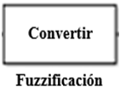
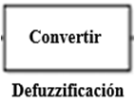
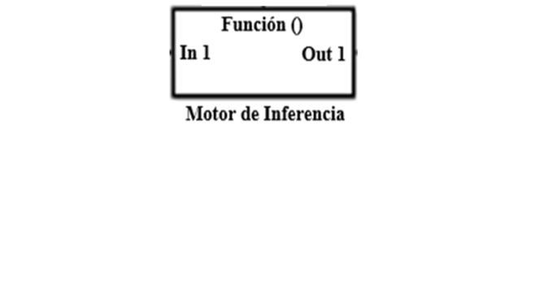
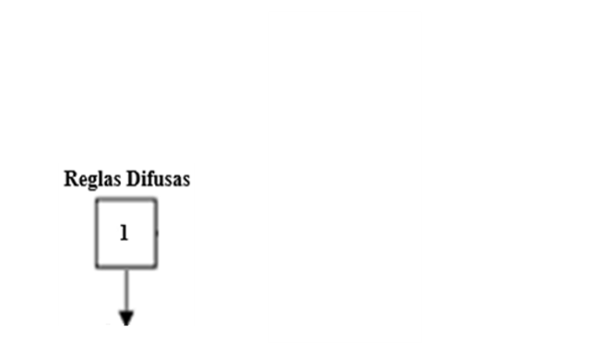
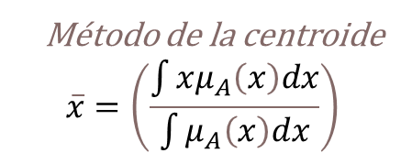
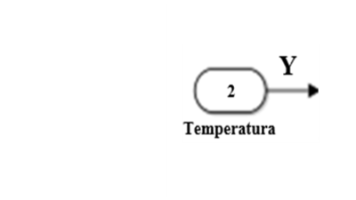
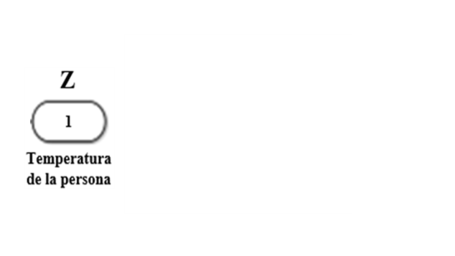
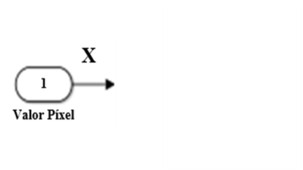
Diagrama de bloques del módulo de lógica difusa
Método de la centroide
$$\overline{x}=\left(\frac{\int{xμ_{A}\left(x\right)dx}}{\int{μ_{A}\left(x\right)dx}}\right)$$

Slide 16
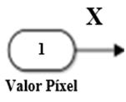
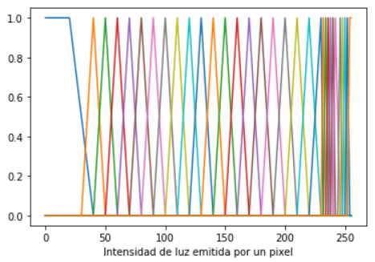
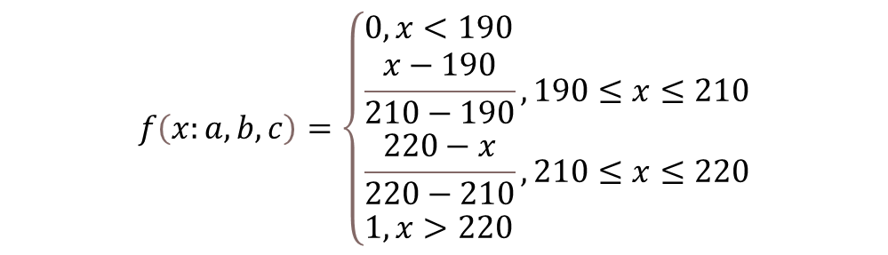
[0 y 255]
$$f\left(x:a,b,c\right)=\left\{\begin{aligned}&0, x<190 \\ &\frac{x−190}{210−190}, 190≤x≤210 \\ &\frac{220−x}{220−210}, 210≤x≤220 \\ &1,x>220\end{aligned}\right.$$

Slide 17
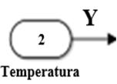
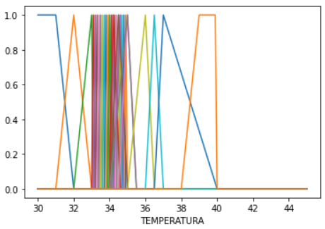
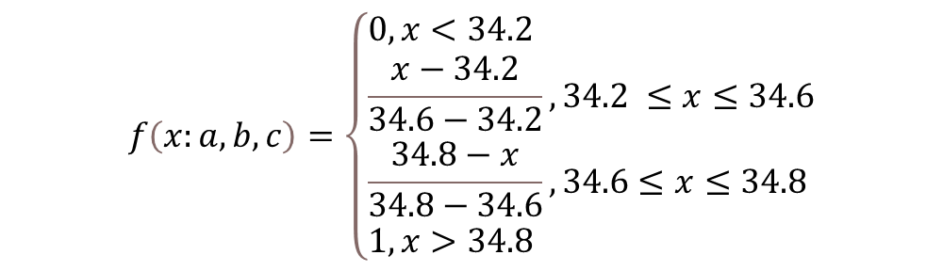
[30 °C a 40 °C]
$$f\left(x:a,b,c\right)=\left\{\begin{aligned}&0, x<34.2 \\ &\frac{x−34.2}{34.6−34.2},34.2 ≤x≤34.6 \\ &\frac{34.8−x}{34.8−34.6}, 34.6≤x≤34.8 \\ &1,x>34.8\end{aligned}\right.$$

Slide 18
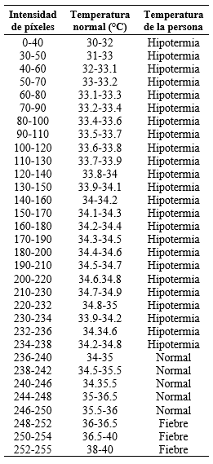
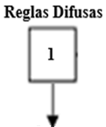
Reglas de Inferencia

Slide 19
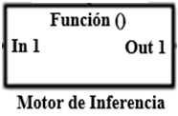
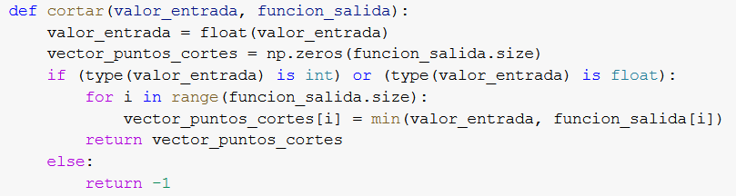



$$Si “x” es A y "y” es B → “z” es C$$

Slide 20


$$A=\left\{x | μ_{A}\left(x\right),∀x∈U\right\}$$

Slide 21








Diagrama de bloques del módulo de visión artificial
Imagen Real Escala de Grises Histograma
Resultado del
HSV Fondo Filtro Fondo/Filtro
Morphology Ex Región de Interés

Slide 22




Experimentos Información sobre las características en que fueron tomadas las fotos térmicas.

Slide 23

Experimentos Información sobre el protocolo y condiciones empleadas para los experimentos.

Slide 24


Resultados y Análisis Temperatura que refleja el software vs Temperatura que arroja la pistola térmica.

Slide 25


Resultados y Análisis Gráficas de distribución de temperatura

Slide 26


Resultados y Análisis
Temperatura promedio = 36,27427545 °C
Ecuación para el cálculo del error absoluto.
Error absoluto Promedio = 0,207108840
Desviación Estándar = 0,146409571
Gráfica de caja y bigotes de los resultados experimentales.

Slide 27
Conclusiones y Trabajos Futuros
Se diseño un software con inteligencia artificial basado en lógica difusa el cual detecta la temperatura de una persona a partir de una imagen infrarroja usando software gratuito.
Mediante el protocolo de actuación se analizó la información de la base de datos creada dando como resultado un aumento de temperatura en 0.1 y 0.2 °C aproximadamente cuando existe una variación en la iluminación del ambiente de prueba y la persona es expuesta a una intensidad de 100 luxes en adelante.
Al realizar un estudio comparativo por medio de una gráfica compuesta y una de distribución de puntos entre la temperatura obtenida por la cámara térmica y el software desarrollado se determina que el promedio del error es admisible ya que en promedio se obtuvo un resultado 0,207108840 con una desviación estándar de 0,146409571, mostrando que el software calcula de forma aceptable la temperatura de una persona.

